Slide 1

Spirometrické vyšetření

Slide 2
Respirační systém - fyziologie
Hlavní funkce na úrovni plic:
Ventilace
Difuze
Perfuze

Slide 3
Alveolární ventilace
V_{A}= (V_{T}-V_{D}) x f
V_{T}….dechový objem (tidal volume)
V_{D} ….mrtvý prostor (dead volume)
f ….dechová frekvence
V_{A}= (500ml-150ml) x 15/min=5250ml/min

Slide 4
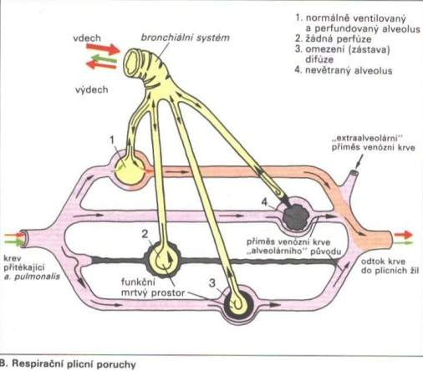

Slide 5
Poruchy ventilace
Prostá hypoventilace
Obstrukční ventilační poruchy
(zúžení dýchacích cest)
Restrikční ventilační poruchy
(redukce funkčního parenchymu plic nebo omezení dýchacích pohybů)
Smíšené ventilační poruchy

Slide 6
Obstrukční poruchy plic
Lokalizovaná obstrukce
  bronchiální obstrukce (cizí těleso, nádor, zánět, uzliny..)
    absorpční atelektáza, zkrat
Generalizovaná obstrukce
  reverzibilní - asthma bronchiale
  ireverzibilní - CHOPN (emfyzém, chronická bronchitida), mukoviscidóza
  jiné - infekční bronchitida, bronchiolitida)

Slide 7
Asthma bronchiale
Chronická zánětlivá choroba dýchacích cest, charakterizovaná zvýšenou reaktivitou na různé stimuly vedoucí k variabilní bronchiální obstrukci, která je reverzibilní buď spontánně nebo po terapii.
2,3-3,3 % populace
bez závislosti na pohlaví
vzrůstající výskyt
multifaktoriální onemocnění

Slide 8
Astma - klinické příznaky
Dechové obtíže, hvízdavý dech, dráždivý kašel
záchvaty se střídají s obdobím klidu
variabilita
  sezónní
  diurnální (noční a ranní záchvaty)
  zátěžová (námahové astma)

Slide 9
Astma - dělení
Atopické (alergické) astma
  genetická predispozice + alergen, I.typ přecitl.
Neatopické (nealergické) astma
  endogenní a. (bez známé příčiny)
  námahové a. (tělesná zátěž)
  iritační a. (chem.látky, teplo, chlad)
  aspirinové a. (i jiné léky)
profesionální a. aj.

Slide 10
Astma - fáze záchvatu
Časná (bezprostřední odpověď)
  do 30 min, mediátory žírných buněk
  zvýšená sekrece hlenu, otok sliznice
  kontrakce hladkých svalů (bronchospazmus)
Pozdní odpověď
  po 4-6 hod, mediátory neutrofilů, eozinofilů
  zánět, příp. destrukce epitelu

Slide 11
Astma - plicní funkce
V klidu
  někdy i bez známek obstrukce
  bronchoprovokační testy
V záchvatu známky obstrukce
  snížené dynamické ventilační parametry
  zvýšené statické parametry
  zlepšení po podání bronchodilatátorů

Slide 12
Léčba astmatu
odstranění nebo omezení provokujících faktorů
protizánětlivá terapie
bronchodilatační terapie
hyposenzibilizace
speleoterapie aj.

Slide 13
Chronická obstrukční plicní nemoc (CHOPN) (COPD)
5-20% dospělé populace
převaha u mužů
30 x častější u kuřáků
mortalita - 5.místo
zahrnuje:
  chronickou bronchitidu
  plicní emfyzém

Slide 14
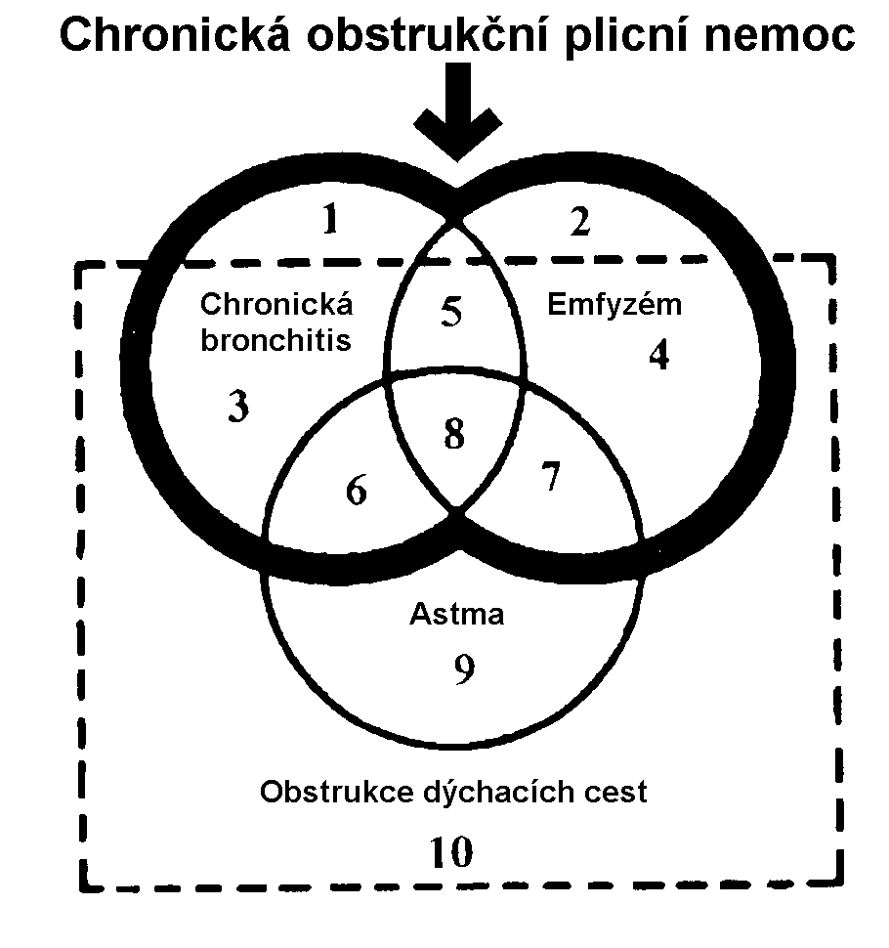

Slide 15
1. Chronická bronchitida
Klinická definice:
Onemocnění s hypersekrecí hlenu spolu s chronickým kašlem nejméně 3 měsíce v roce, a to 2 po sobě následující roky, s vyloučením jiných plicních a kardiálních nemocí.

Slide 16
Emfyzém - funkční důsledky
Destrukce alveolární stěny
→ ztráta plicní elastičnosti → exspirační obstrukce (↓ dynamické parametry)
→ plicní hyperinflace → ↑RV/TLC (nevýhodné postavení inspiračních svalů)
→ redukce kapilárního řečiště
→ ↓difúzní plicní kapacita
→ plicní hypertenze
→ventilačně perfuzní nerovnováha (↑V‘/Q‘)

Slide 17
CHOPN - léčba
ovlivnění obstrukce (bronchodilatancia)
ovlivnění infekce (atibiotika)
odstranění hlenu (expektorancia)
oxygenoterapie (krátkodobá x dlouhodobá)
rehabilitace, lázně
chirurgická terapie
substituce α1-antitrypsinu

Slide 18
Restrikční poruchy plic
Restrikce
redukce funkčního parenchymu plic nebo omezení dýchacích pohybů
Omezeno rozpínání plic:
z vnějších příčin (resekce, onemocnění pleury, hrudní stěny, neuromuskulárního aparátu, extrémní obezita.....)
změnou plicního parenchymu (zánět, nádor, intersticiální nemoci plic - zpravidla kombinováno s poruchou difúze)

Slide 19
Nozologické jednotky
Idiopatická plicní fibróza
neznáme příčinu (imunitní reakce?)
Sarkoidóza
typická granulomatózní tkáň v různých orgánech, etiologie imunitní?
Profesionální intersticiální nemoci
expozice dráždivým látkám po dlouhá časová období (prach, plyn, léky, infekce)

Slide 20
Obecné důsledky restrikce
↓statických ventilačních parametrů
  ↓ objemy (FRC, TLC, FVC)
kompenzace hyperventilací
hypokapnie (↓PaCO₂), respirační alkalóza
námahová hypoxémie (↓PaO₂) později i klidová

